Slide 1
CHRISTMAS CARDS

Slide 2
Wow, słyszałem że kartki świąteczne w końcu są gotowe !! Muszę porozmawiać o tym z Panem Pingwinem
Zobaczmy co przygotowały nasi uczniowie!
Oczywiście!! Wszystkie wyglądają wspaniale! Miałbym problem żeby wybrać, która z nich powinna zwyciężyć.
Słyszałeś już może o kartkach świątecznych!?

Slide 3
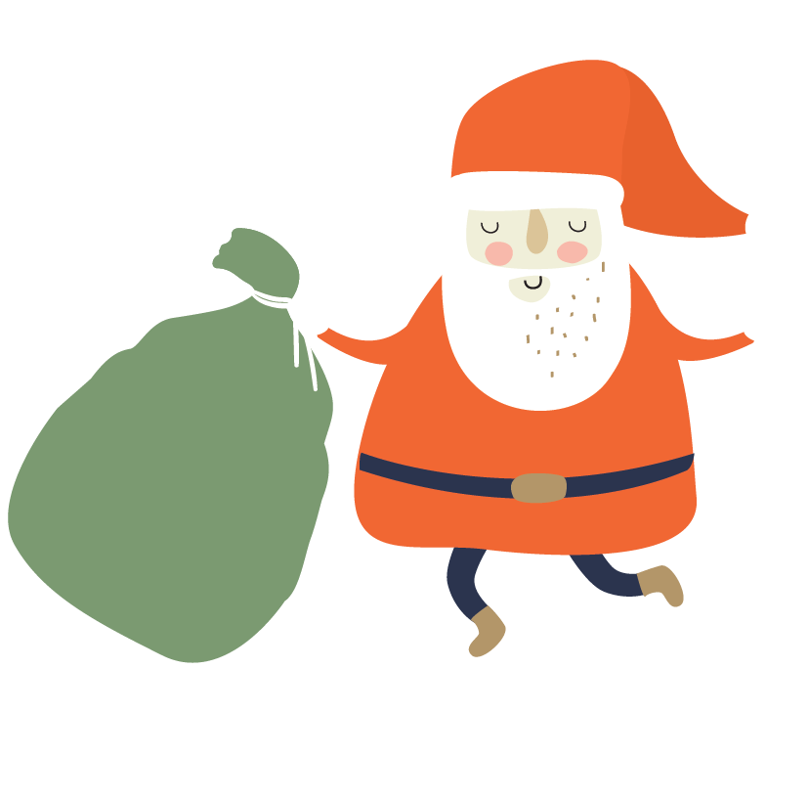
Tymczasem w miasteczku Świętego Mikołaja….
Ho Ho Ho !!
Wszystkie kartki są w tym worku, dzisiaj w końcu dowiemy się kto zwyciężył!
Oooo!! Nie mogę się doczekać aż zobaczę co przygotowały dzieci!
Czy z twoją głową wszystko w porządku !? Kręciłaś się jak szalona !
Zerknijmy w końcu do worka Świętego Mikołaja. To ten który mu ukradłem haha
TAK ! Przeszliśmy bardzo długą drogę, żeby je zobaczyć.

Slide 4
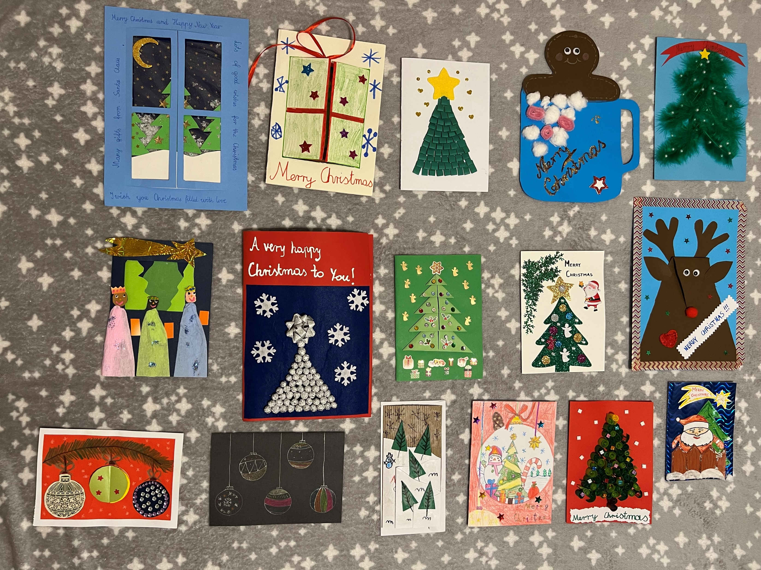
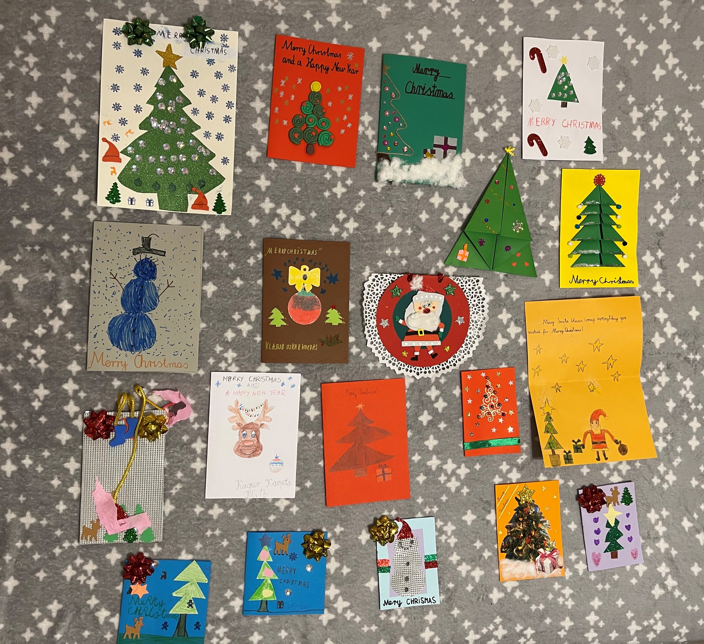
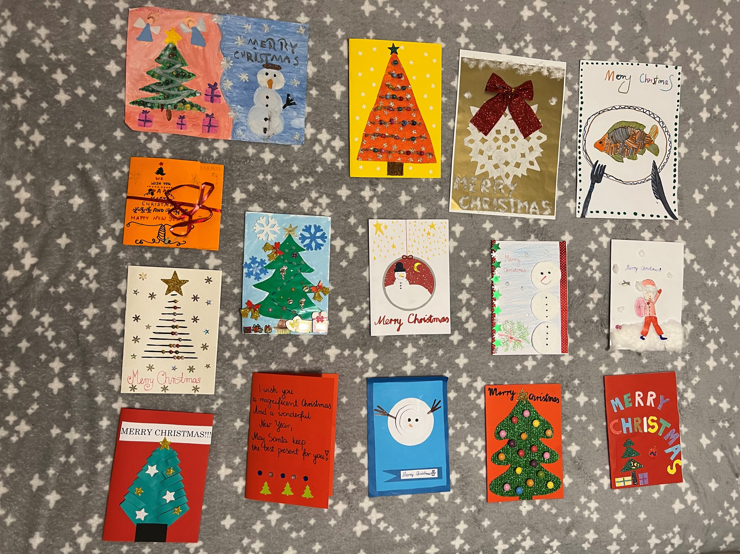
WOOW, ależ one wspaniałe!!

Slide 5
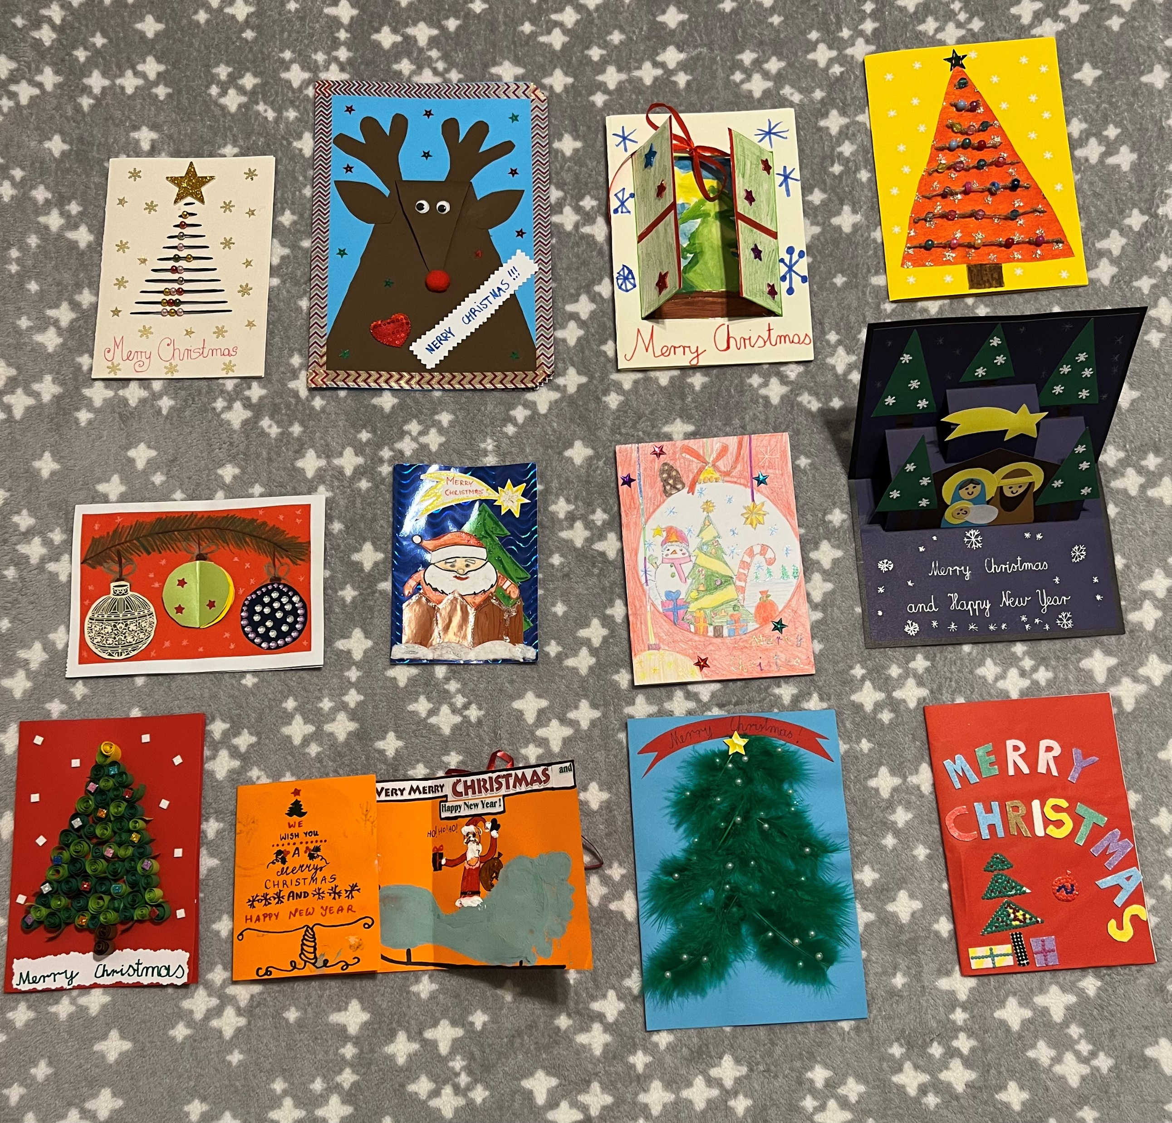
Wyróżnienia:
Maja Krowiak 1E
Dominik Maślanka 1B
Natalia Bieszczad 1C
Alicja Moskwa 1B
Weronika Czerwińska 2E
Mateusz Wylaź 1D
Nina Pelc 3E
Leon Marciniec 1A
Luiza Piwoda 1C
Olga Wilk 2B
Bruno Paszkowski 2C
Zofia Kuszek 1C
Dla wszystkich wyróżnionych przygotowaliśmy pewną niespodziankę :D
Jestem ciekawa co to takiego !? hmmm…

Slide 6
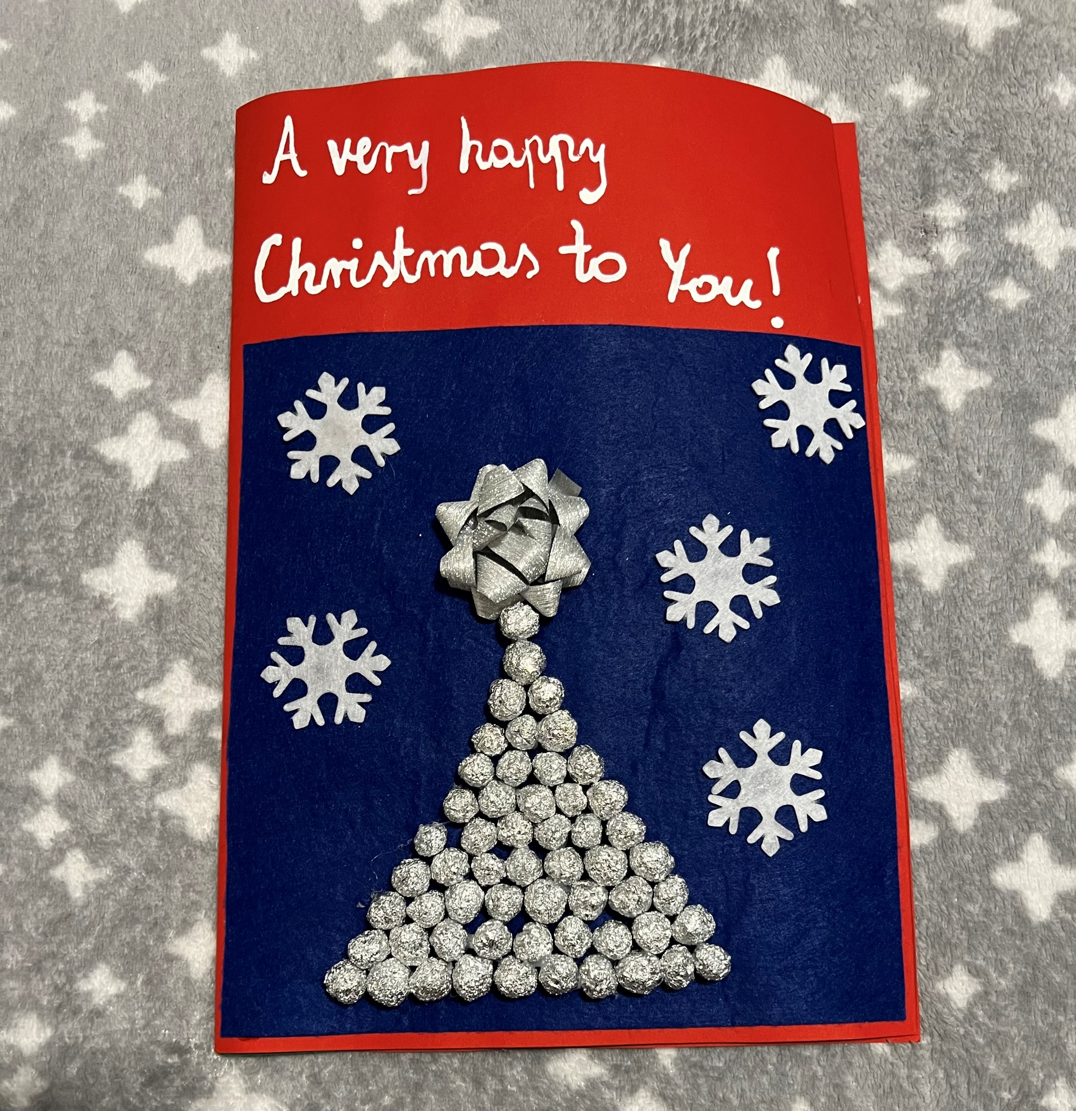
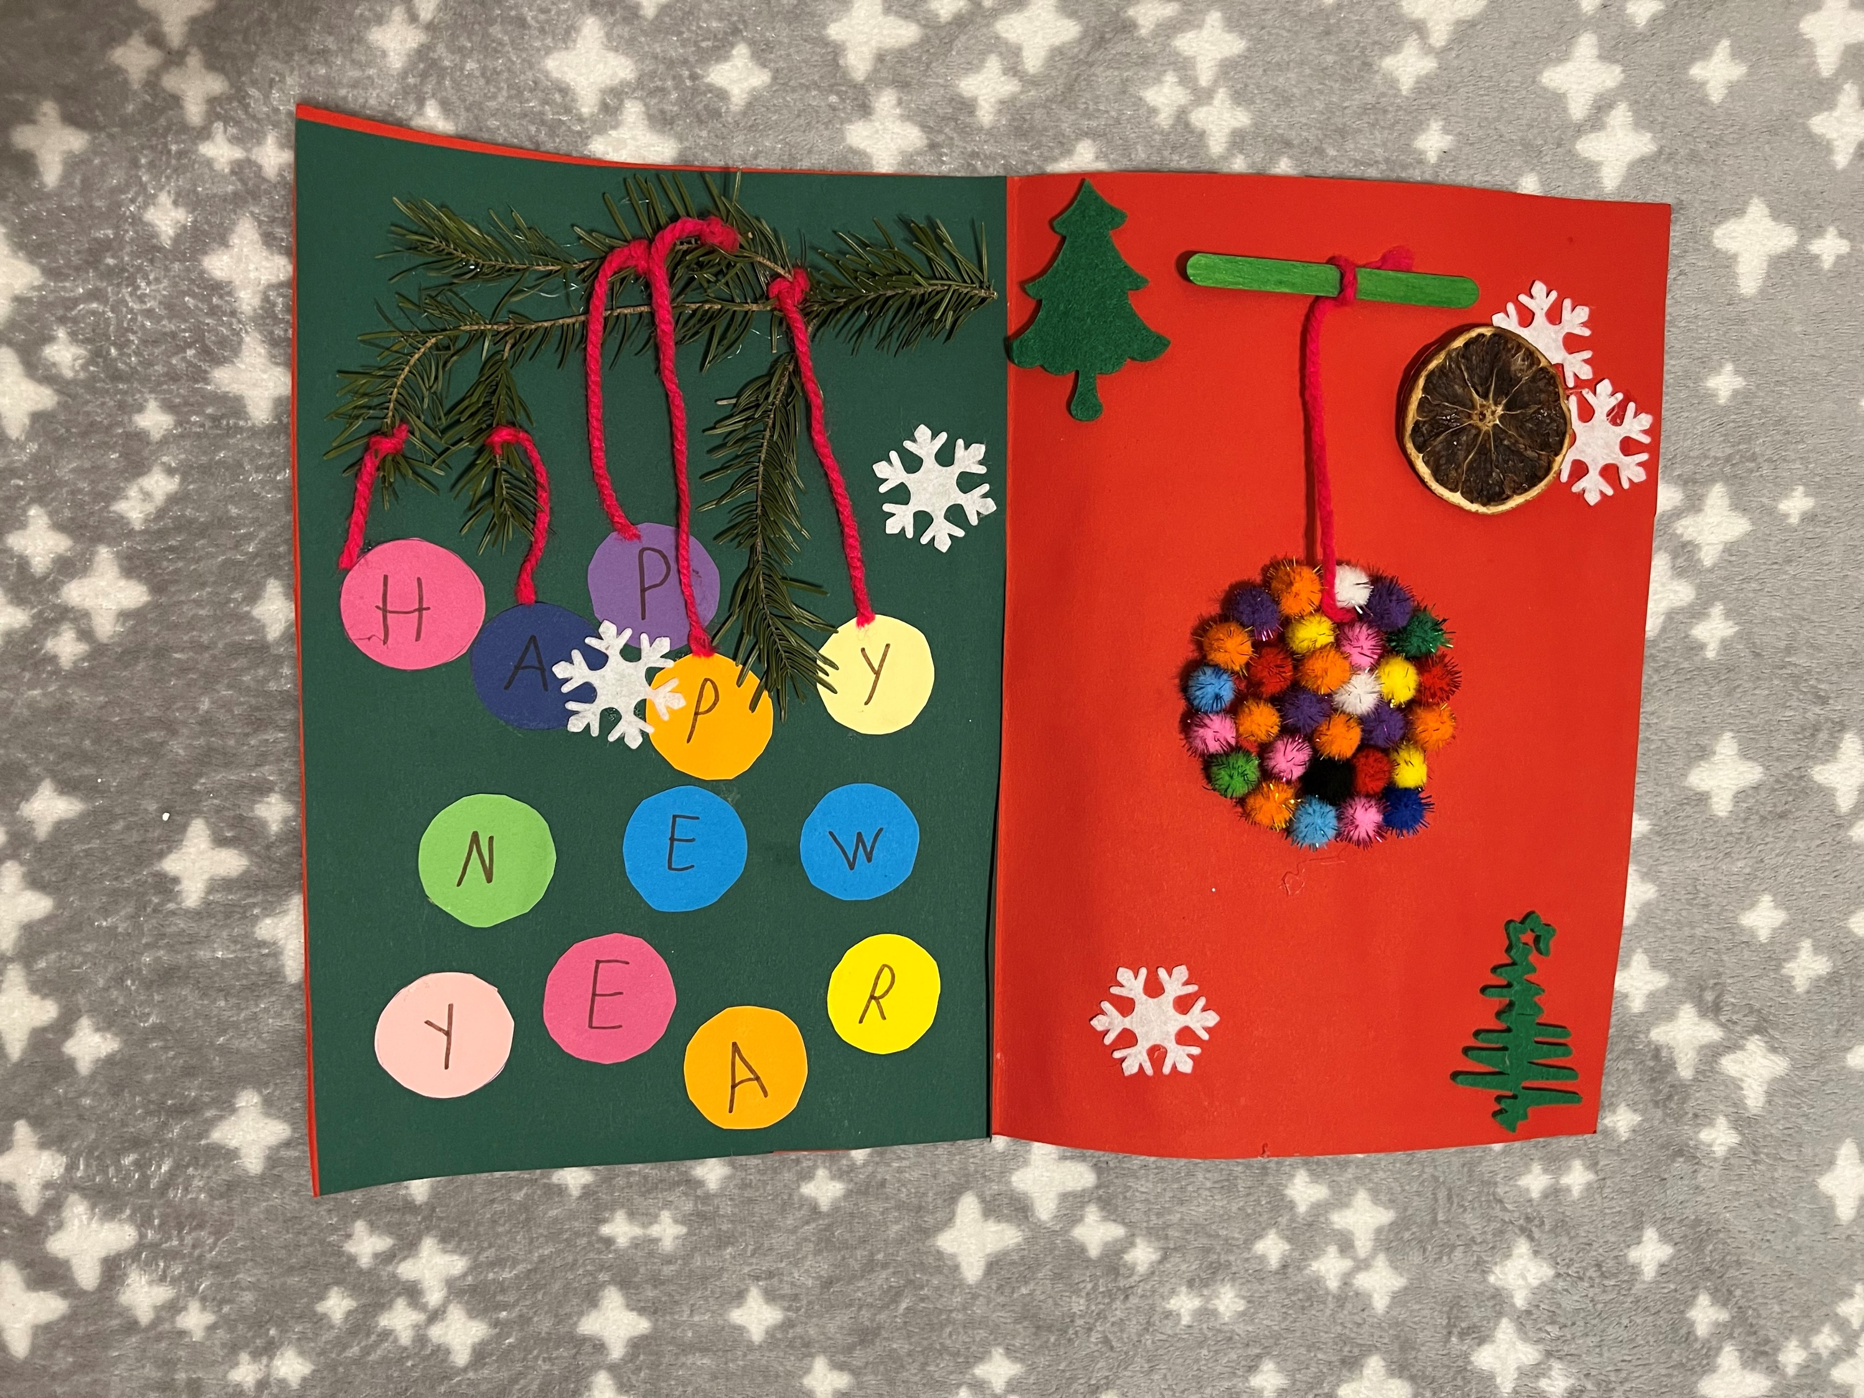
3 miejsce zajmuje!!
Jan Gaweł 2D

Slide 7
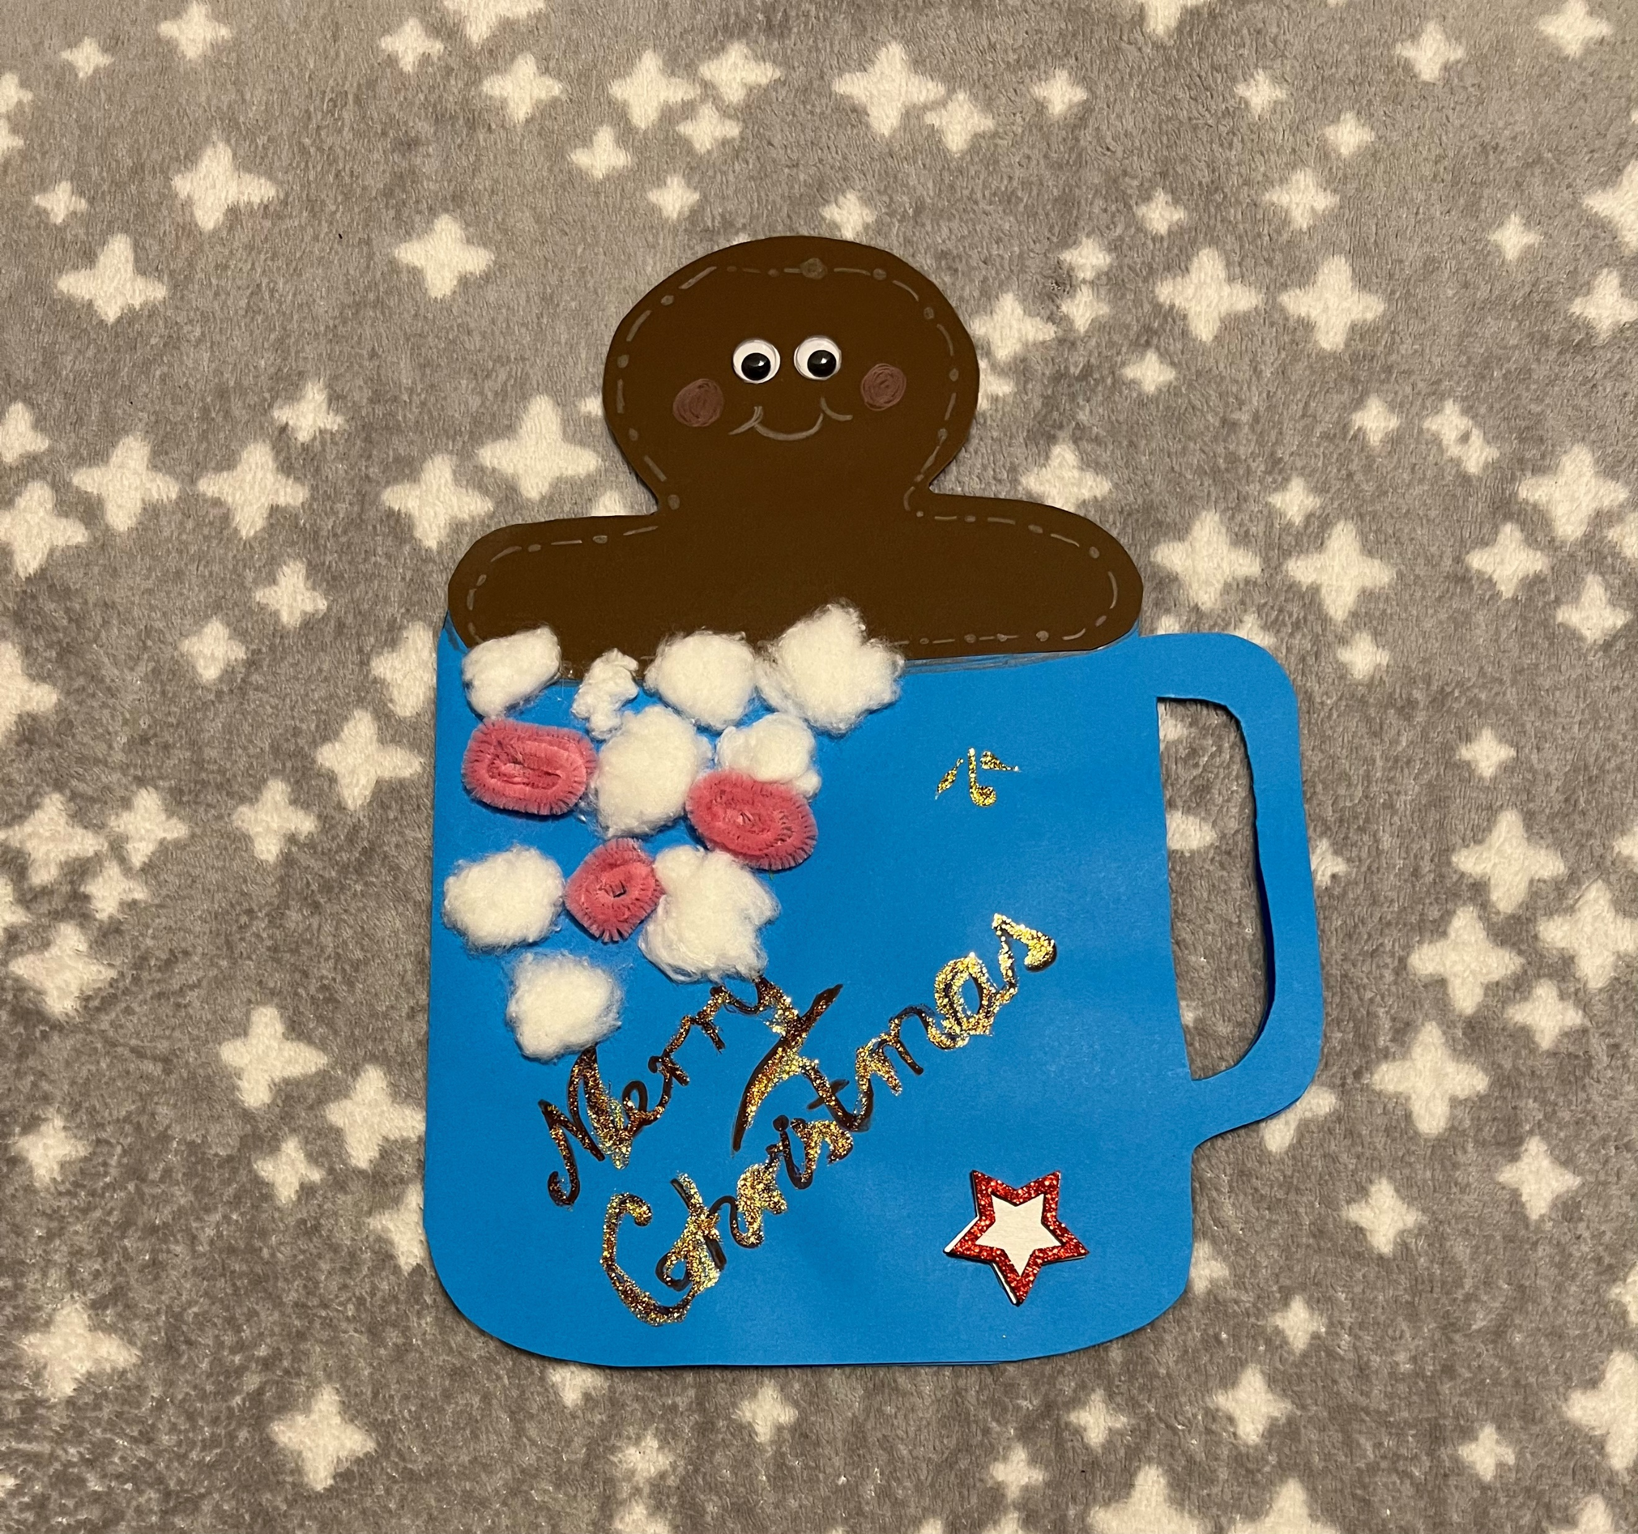
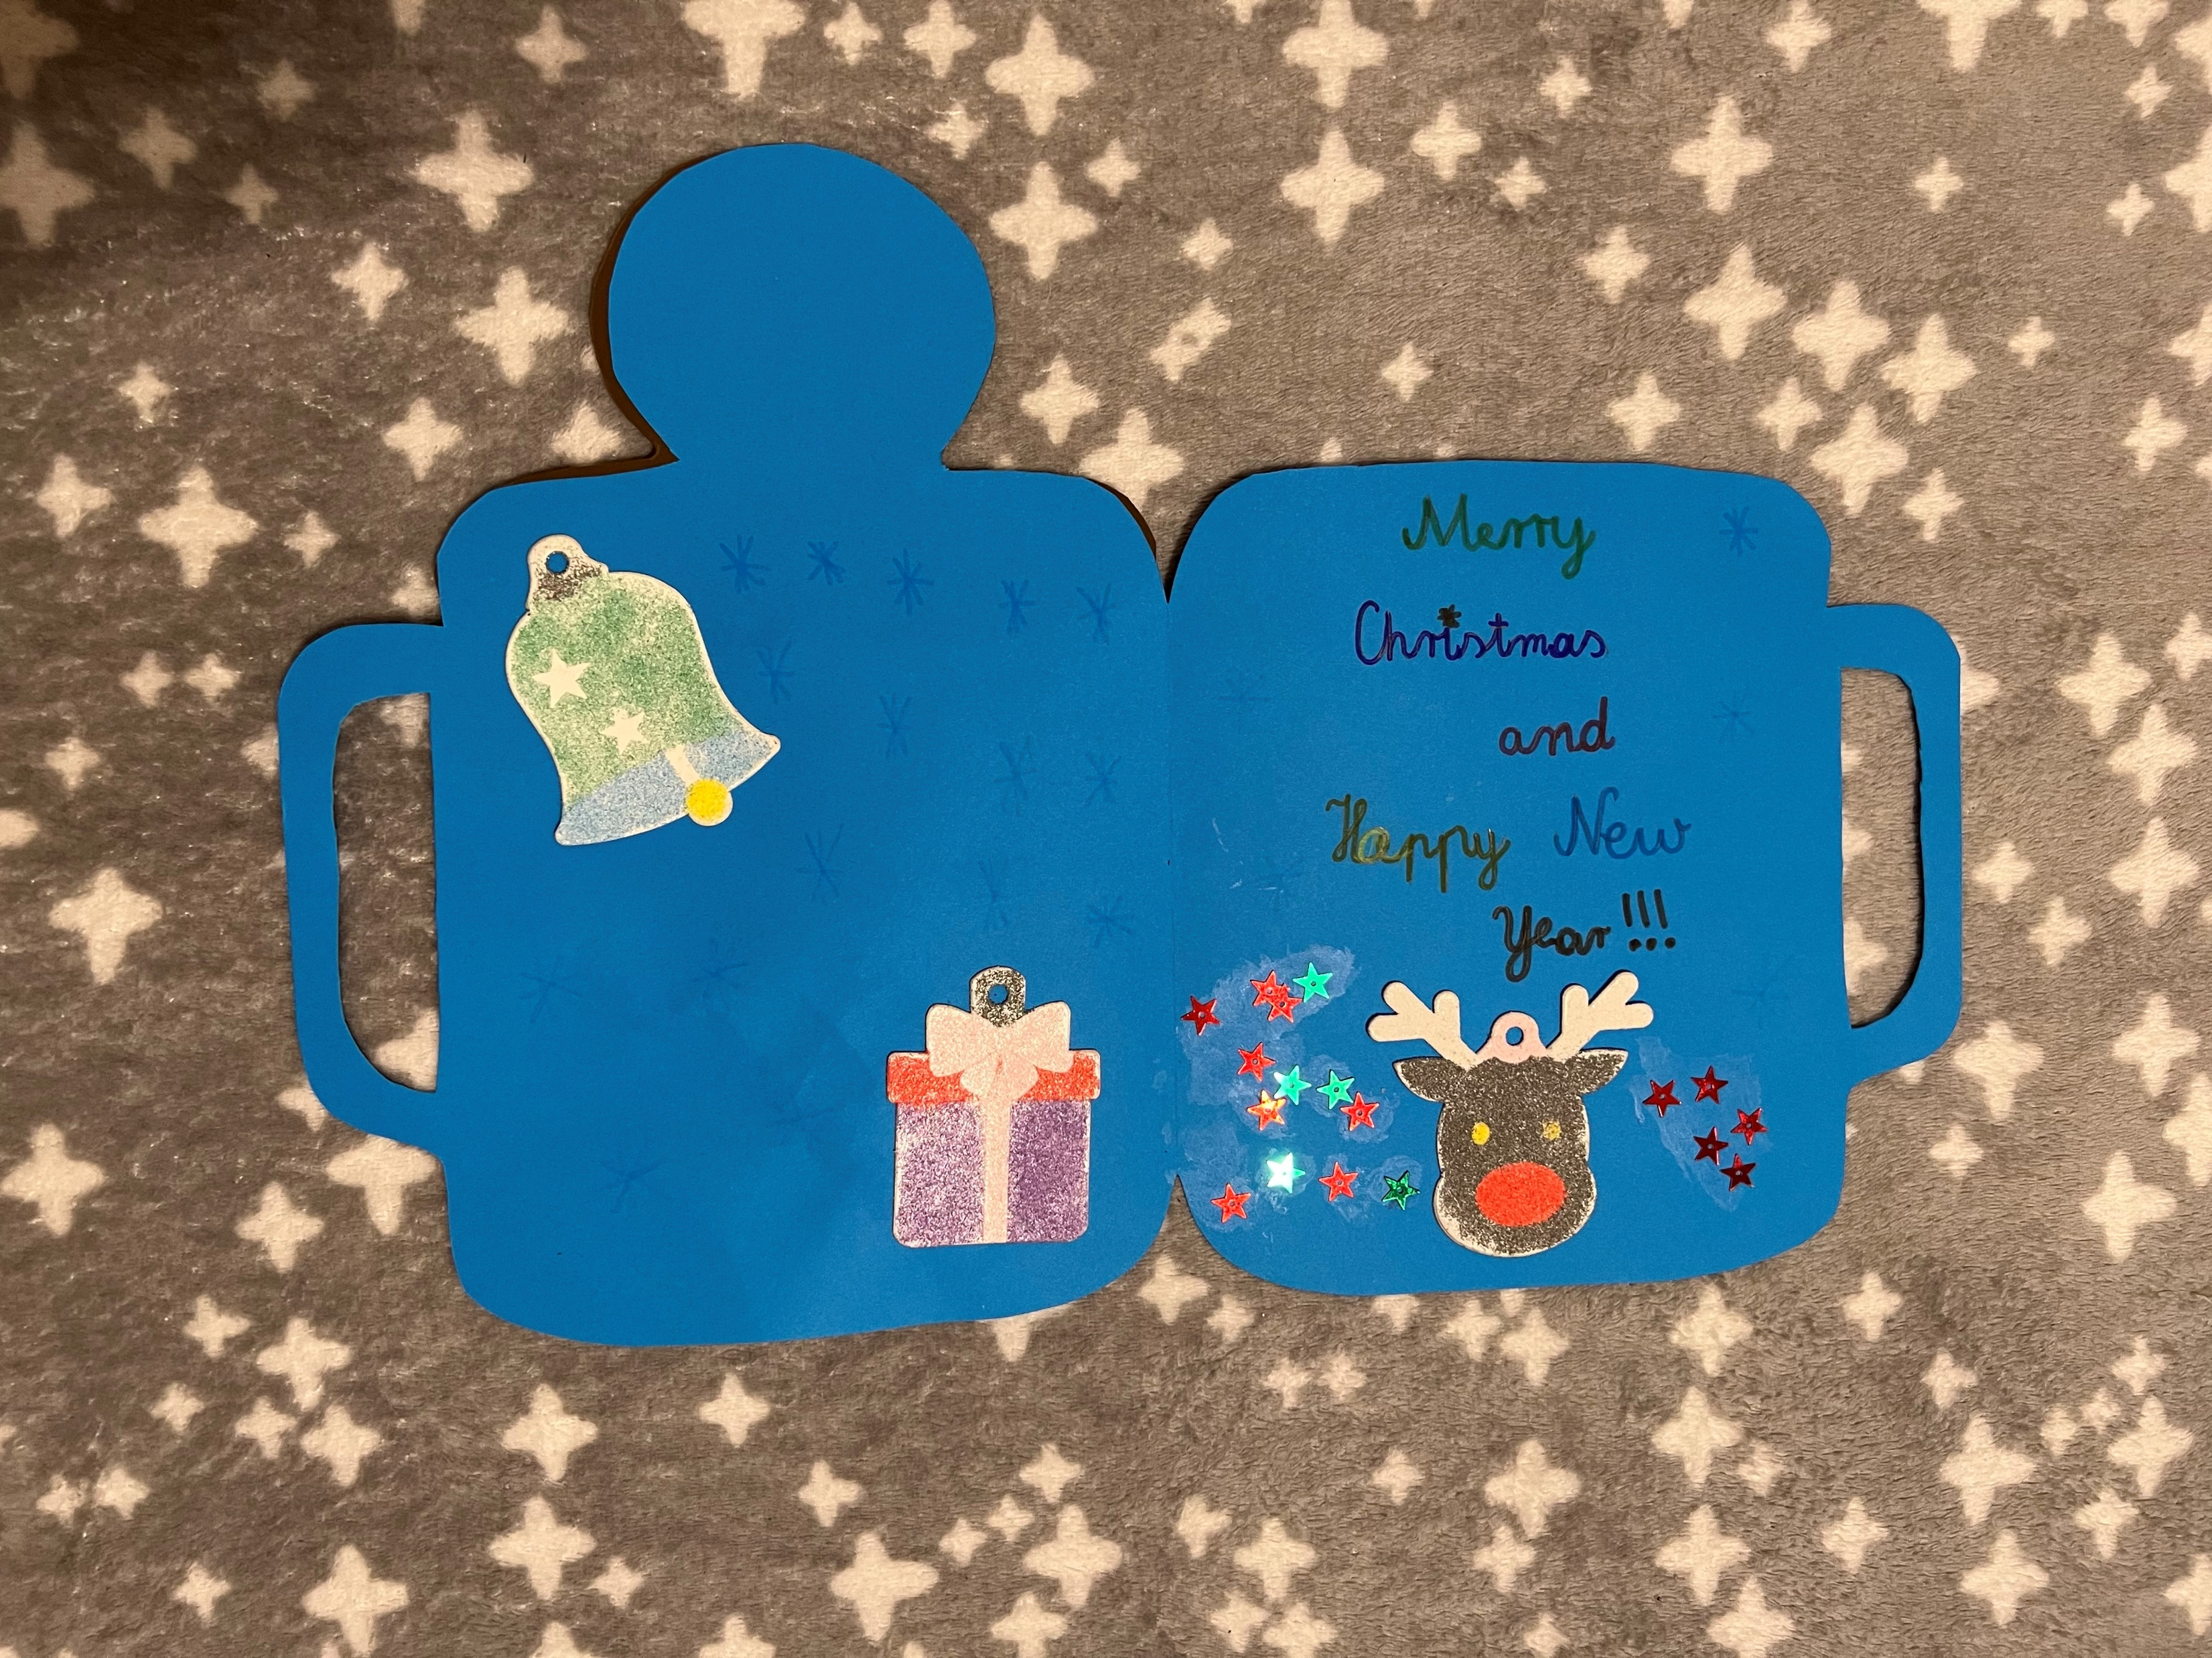
2 miejsce idzie do!!
Karolina Maślanka 2D

Slide 8
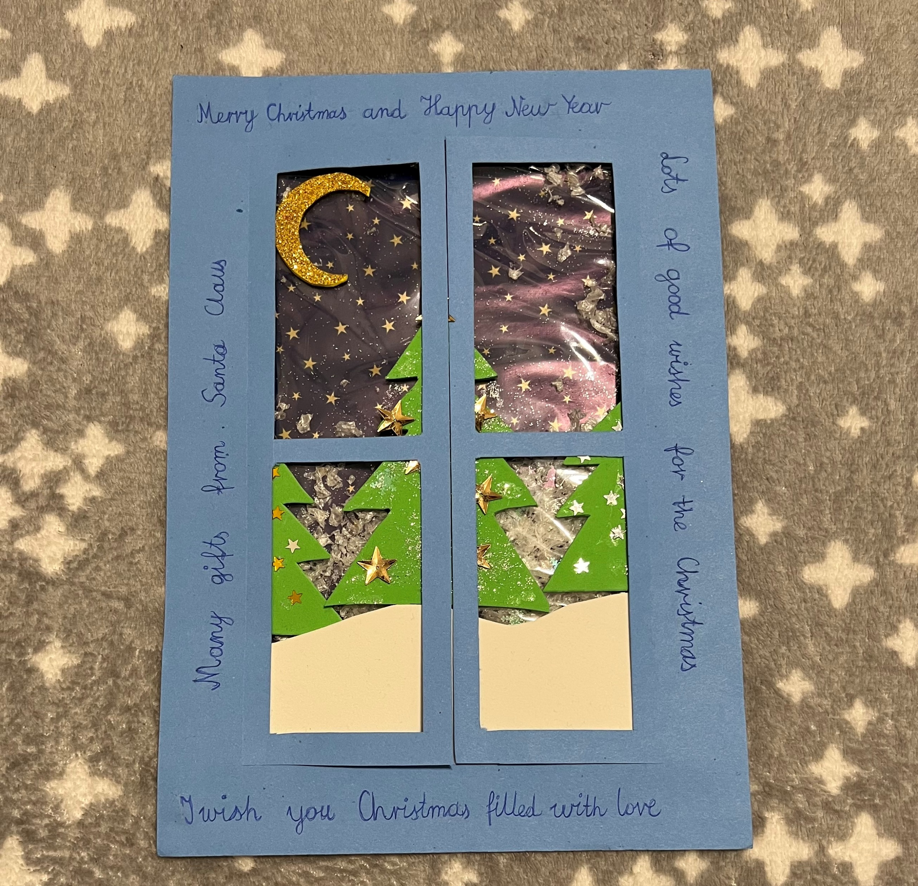
GRATULACJE!!
1 miejsce zdobywa!!
Jakub Fedorcio 3A

Slide 9
Have a Good Day
Congratulations to all of you !!
Amazing work dear students!

